Slide 1

Základní pojistné pojmy opakování
FIU/BPFPM
Ing. Roman Hlawiczka, Ph.D.
Katedra financí a účetnictví

Slide 2
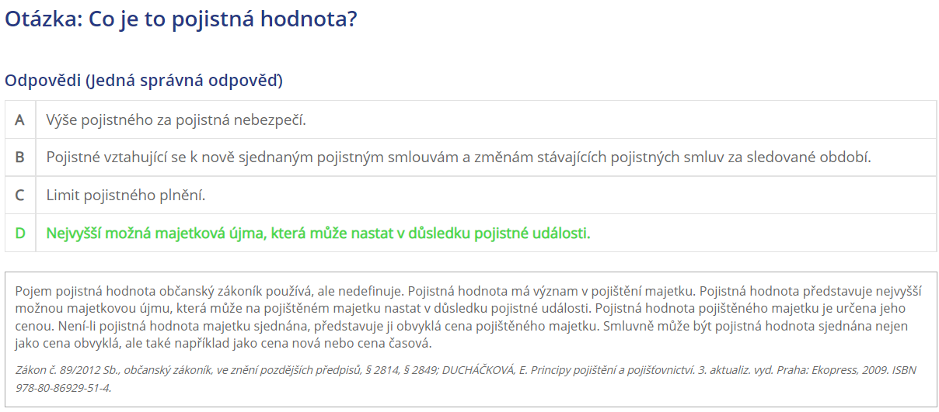

Slide 3
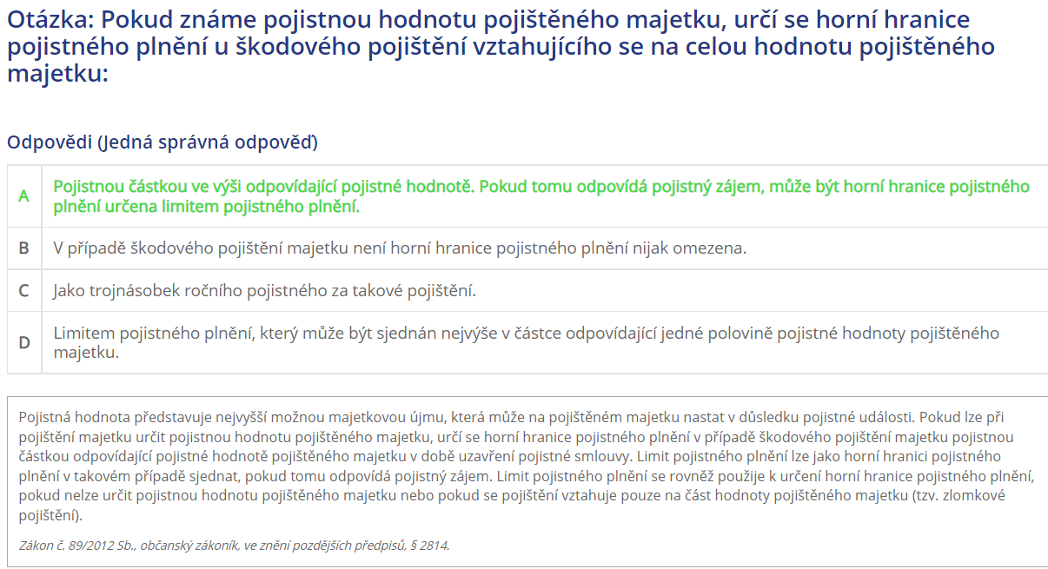

Slide 4
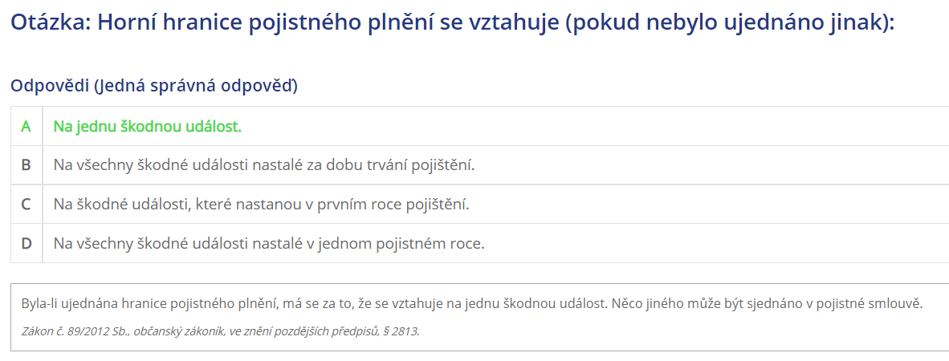

Slide 5
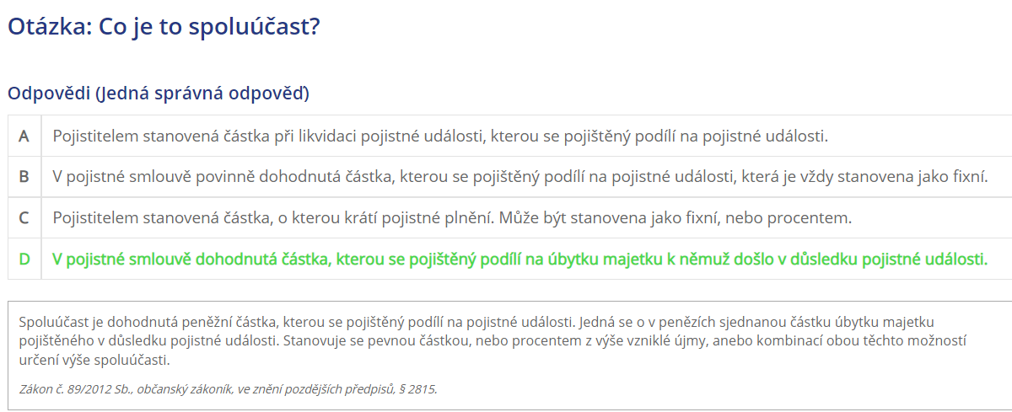

Slide 6
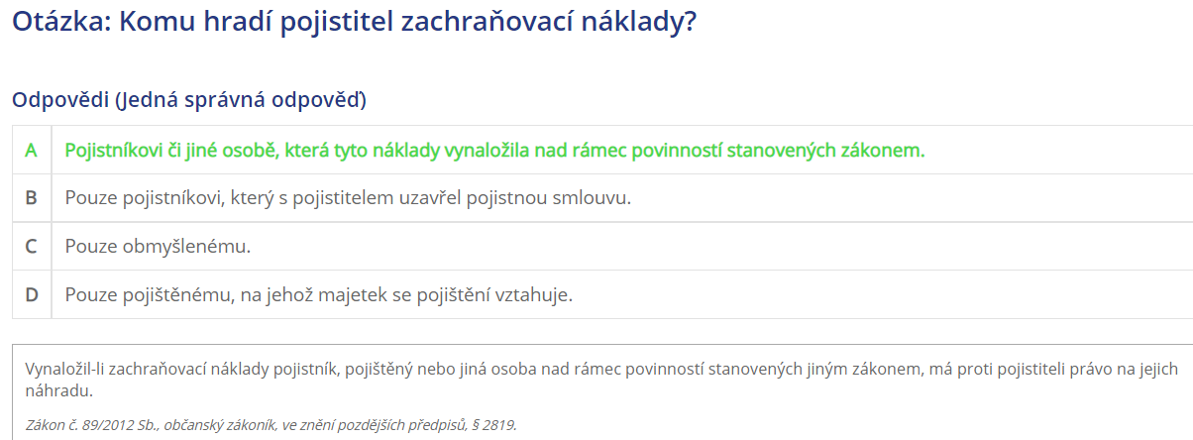

Slide 7
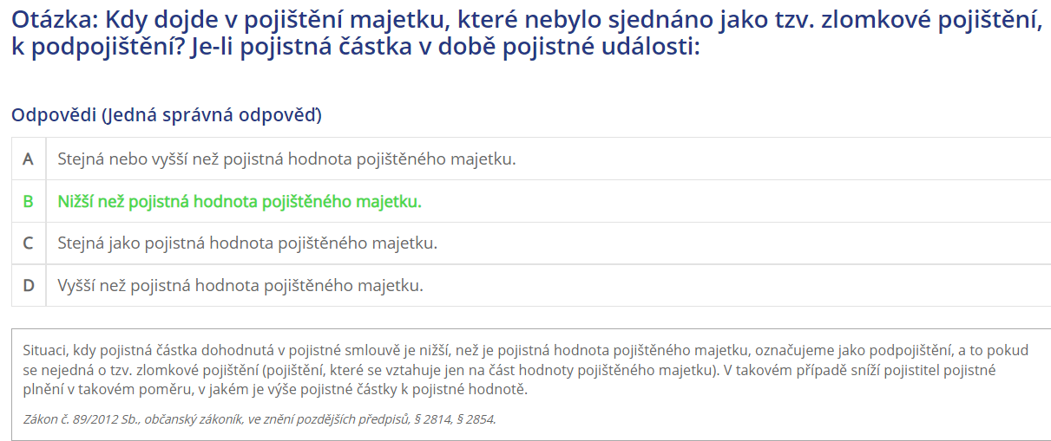

Slide 8
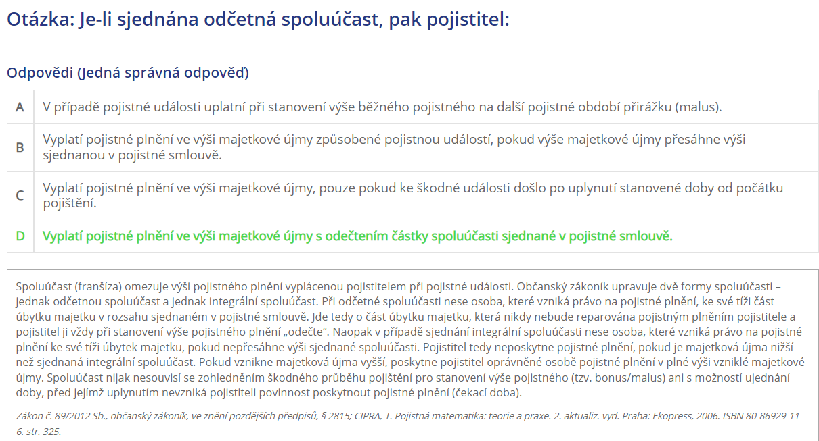

Slide 9
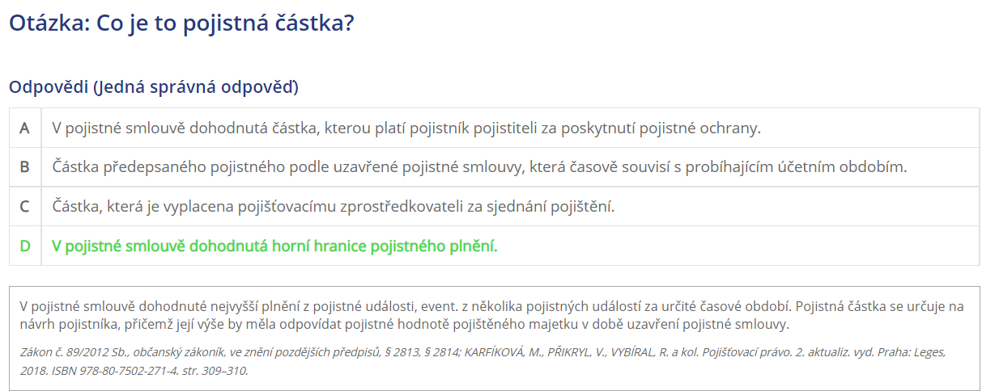

Slide 10
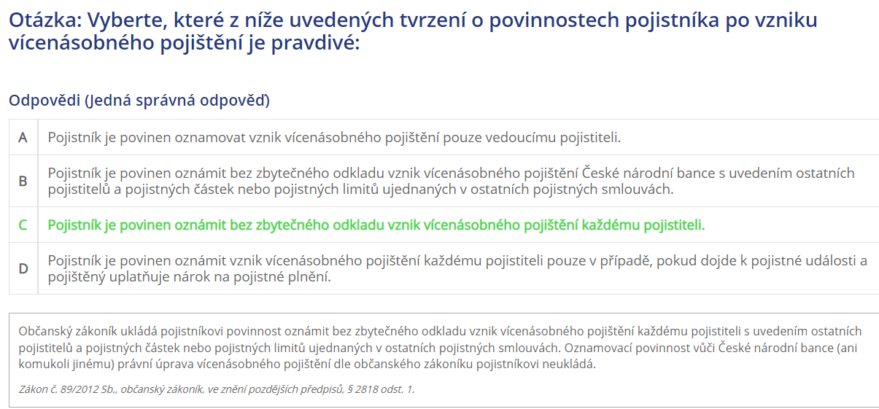

Slide 11
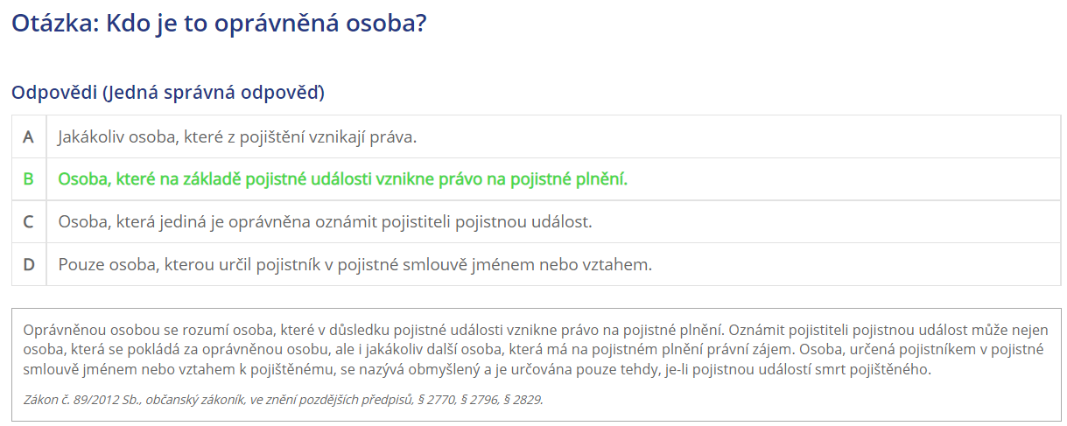

Slide 12
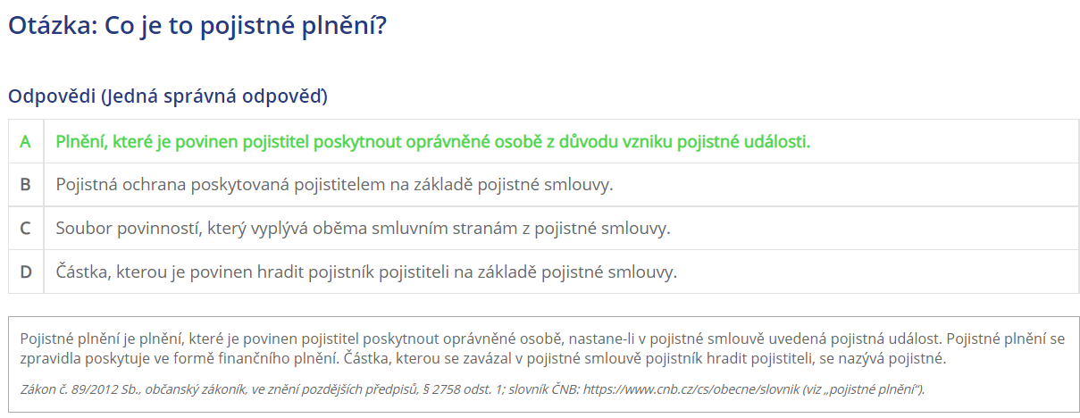

Slide 13
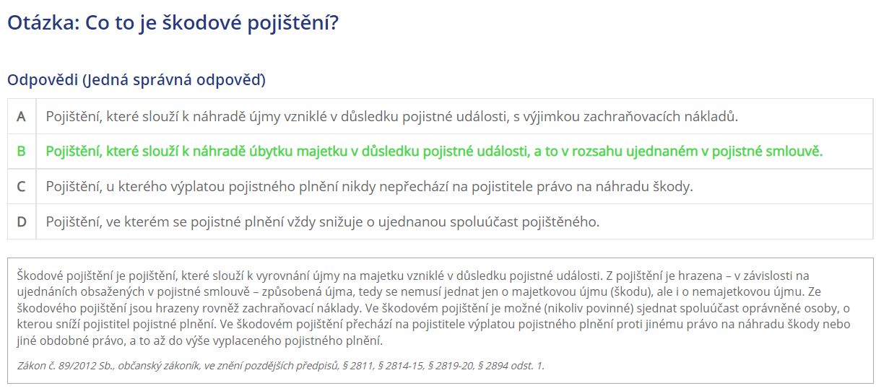

Slide 14
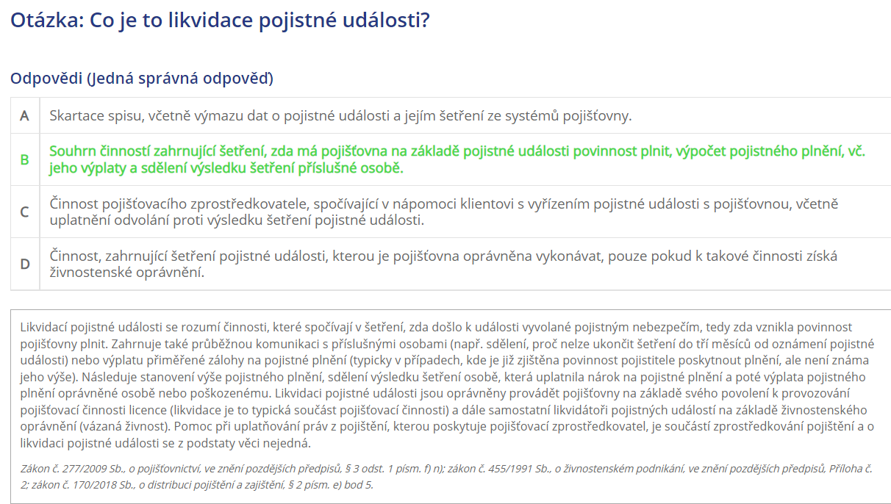

Slide 15
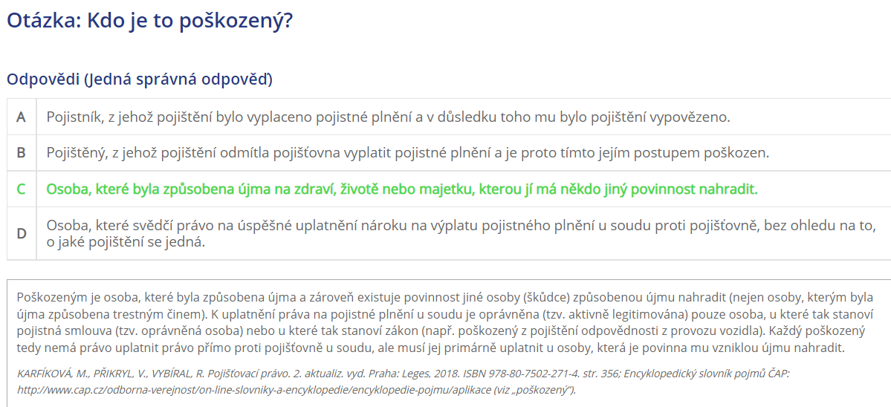

Slide 16
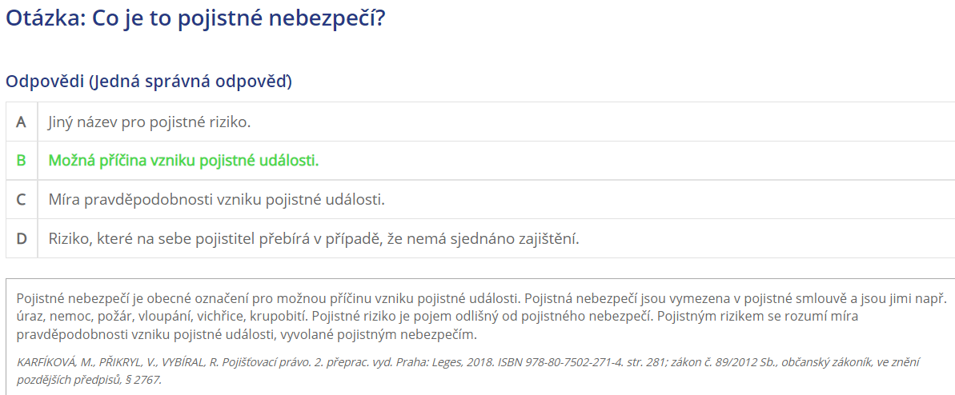

Slide 17
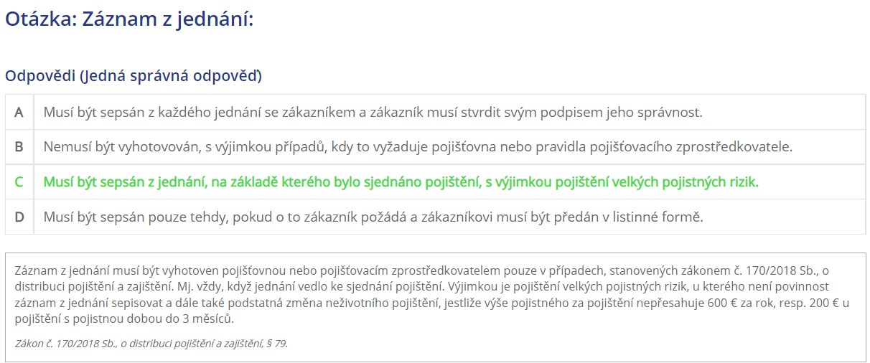

Slide 18
Příklad
24-letá osoba se pojistí tak, že v případě, že se dožije svých 50 let, obdrží od pojišťovny 60 000 Kč. Jak vysoké jednorázové netto pojistné zaplatí při uzavření smlouvy?
Řešení: x=24; n=26; PČ=60 000 Kč

Slide 19

Tento pojistný produkt je samostatně neprodejný a bývá často upravován, např. pojištění na
dožití s výhradou

Slide 20
Příklad
Mějme pojištění, u něhož během jednoho roku nastává pojistná událost s pravděpodobností 0,01. Dojde-li k pojistné události, pojišťovna vy-
platí klientovi 1 000 000 Kč. Proveďte rozbor z hlediska pojistně technického rizika pojistitele.

Slide 21
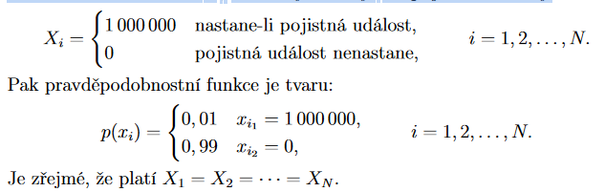
Řešení:
Nechť náhodná veličina Xi udává výši škody i-té pojistné smlouvy.

Slide 22
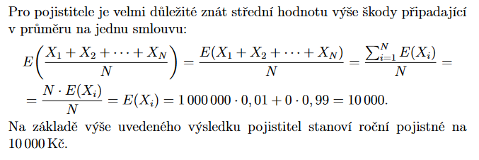

Slide 23
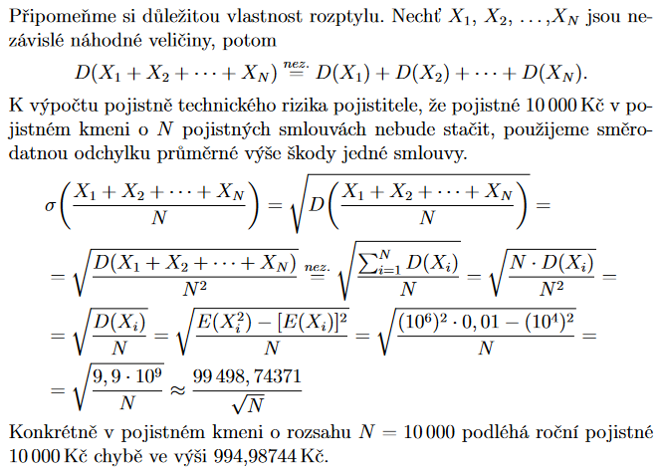

Slide 24
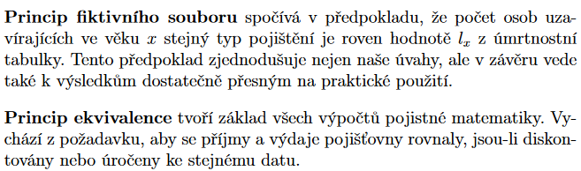
Principy pojištění

Slide 25
Příklad
Jednatřicetiletá žena vyhrála ve vědomostní soutěži 500 000 Kč.
Uzavře smlouvu na pojištění pro případ smrti na 40 let. Kolik obdrží její dědicové (nebereme v úvahu náklady pojišťovny a zdanění výhry), zemře-li během dané doby?

Slide 26
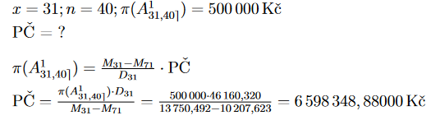
Řešení:

Slide 27
DĚKUJI ZA POZORNOST

